Slide 1
HP2C-DT SSC-OPF Tool updates

Slide 2
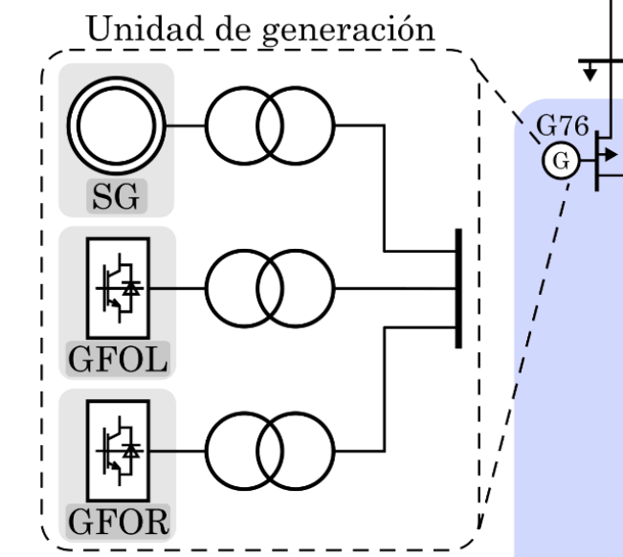
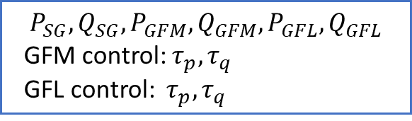
Generación de cada singulo dato
$$P_{SG},Q_{SG},P_{GFM},Q_{GFM},P_{GFL},Q_{GFL}$$
GFM control: $τ_{p},τ_{q}$
GFL control: $τ_{p},τ_{q}$
Unidad de generación: PV (o PQ)
Cargas: PQ
Slack: Vϴ
Power Flow
Punto de linearización
Espacio de estados
Valores proprios
Participation factors
Indicadores de performance

Slide 3
Como proporcionar inputs al power flow
Cargas: PQ aleatoria dentro de unos valores minimos y maximos
Generadores:
P entr Pmin y Pmax del generador
Opción A: V aleatoria entre un valor min y max
Opción B: factor de potencia aleatorio dentre un valor min y max -> Q

Slide 4
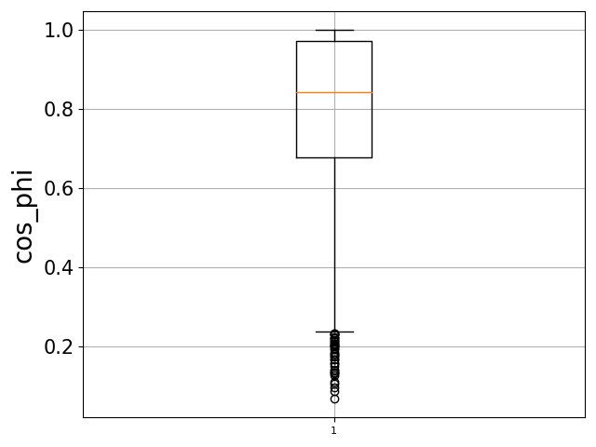
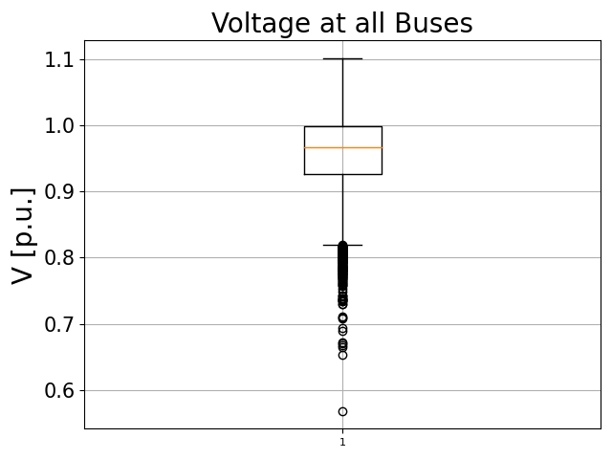
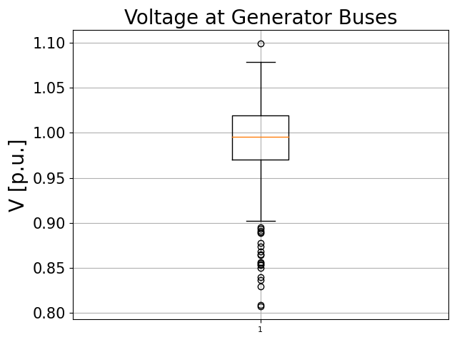
Como proporcionar inputs al power flow
Opción A :
P entre Pmin y Pmax del generador
V aleatoria entre un valor min y max (0.95-1.05 p.u.)
Test sobre 100 casos:
Casos con solucción convergente: 44%

Slide 5
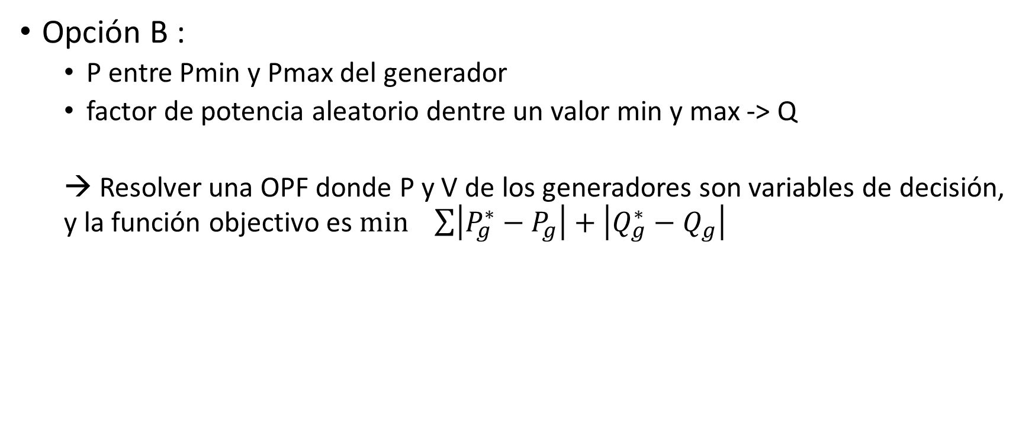
Como proporcionar inputs al power flow
Opción B :
P entre Pmin y Pmax del generador
factor de potencia aleatorio dentre un valor min y max -> Q
→ Resolver una OPF donde P y V de los generadores son variables de decisión, y la función objectivo es $\min_{}{\sum{\left|P_{g}^{∗}−P_{g}\right|+\left|Q_{g}^{∗}−Q_{g}\right|}}$

